Slide 1

Chron based intervals

Slide 2

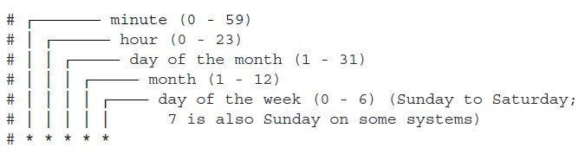

¿Qué son?
Para admitir intervalos de programación más complicados, Airflow nos permite definir intervalos de programación utilizando la misma sintaxis que utiliza cron, un programador de trabajos basado en el tiempo utilizado por sistemas operativos informáticos similares a Unix, como macOS y Linux. Esta sintaxis consta de cinco componentes y se define de la siguiente manera:

Slide 3
Ejemplos
Se pueden usar asteriscos (*) en lugar de números para definir campos sin restricciones, lo que significa que no nos importa el valor de ese campo. Ejemplos:
- 0 * * * * = hourly (running on the hour)
- 0 0 * * * = daily (running at midnight)
- 0 0 * * 0 = weekly (running at midnight on Sunday)
Tambien existen expresiones mas complejas como:
- 0 0 1 * * = midnight on the first of every month
- 45 23 * * SAT = 23:45 every Saturday

Slide 4
Ejemplos
Además, las expresiones cron le permiten definir colecciones de valores usando una coma (,) para definir una lista de valores o un guión (-) para definir un rango de valores. Con esta sintaxis, podemos crear expresiones que permitan ejecutar trabajos en varios días de la semana o en varios conjuntos de horas durante un día:
0 0 * * MON,WED,FRI = run every Monday, Wednesday, Friday at midnight
0 0 * * MON-FRI = run every weekday at midnight
0 0,12 * * * = run every day at 00:00 and 12:00

Slide 5
Macros
Airflow también brinda soporte para varias macros que representan abreviaturas para los intervalos de programación de uso común (e.g @daily) para definir intervalos diarios.
Preset | Significado
@once | Schedule solo una vez
@hourly | Run una vez al inicio de la hora
@daily | Run una vez a media noche
@weekly | Run una vez a semana medianoche Sun
@monthly | Run una vez al mes medianoche 1 dia mes
@yearly | Run una vez a medianoche de Jan 1

Slide 6
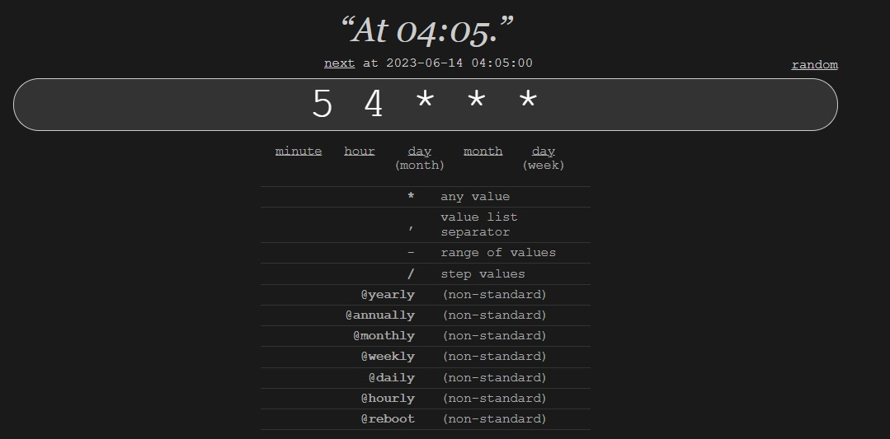
¿Como puedo aprender de chrons?
Aquí dejo un enlace que te permite probar cn estas expresiones:
https://crontab.guru/

Slide 7
Problema con las Chron expressions
Una limitación importante de las expresiones cron es que no pueden representar ciertos horarios basados en la frecuencia.
Por ejemplo, ¿cómo definiría una expresión cron que ejecuta un DAG una vez cada tres días? Resulta que podría escribir una expresión que se ejecute cada primer, cuarto, séptimo y así sucesivamente
1,4,7,10,13,16,19,22,25,28,31, 1? (Era cada 3 días!!!!!!!!!!)
Pero este enfoque tendría problemas al final del mes, ya que el DAG se ejecutaría consecutivamente tanto el día 31 y el 1 del mes siguiente, incumpliendo el horario deseado.

Slide 8
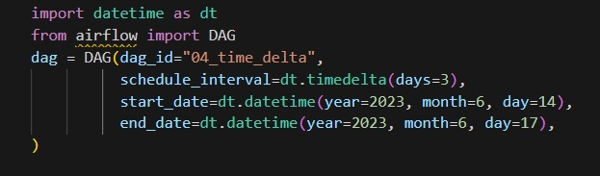
¿Cómo lo soluciona Airflow?
Airflow también le permite definir intervalos de programación en términos de un intervalo de tiempo relativo. Para usar una programación basada en la frecuencia, puede pasar una instancia de timedelta como un intervalo de programación.

